Slide 1
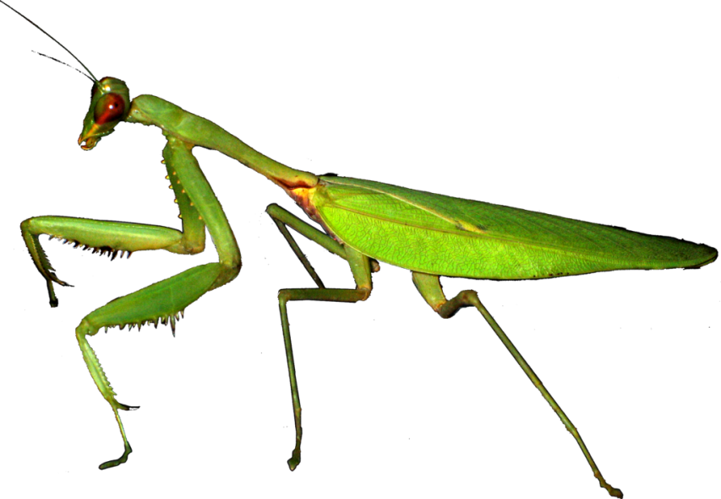

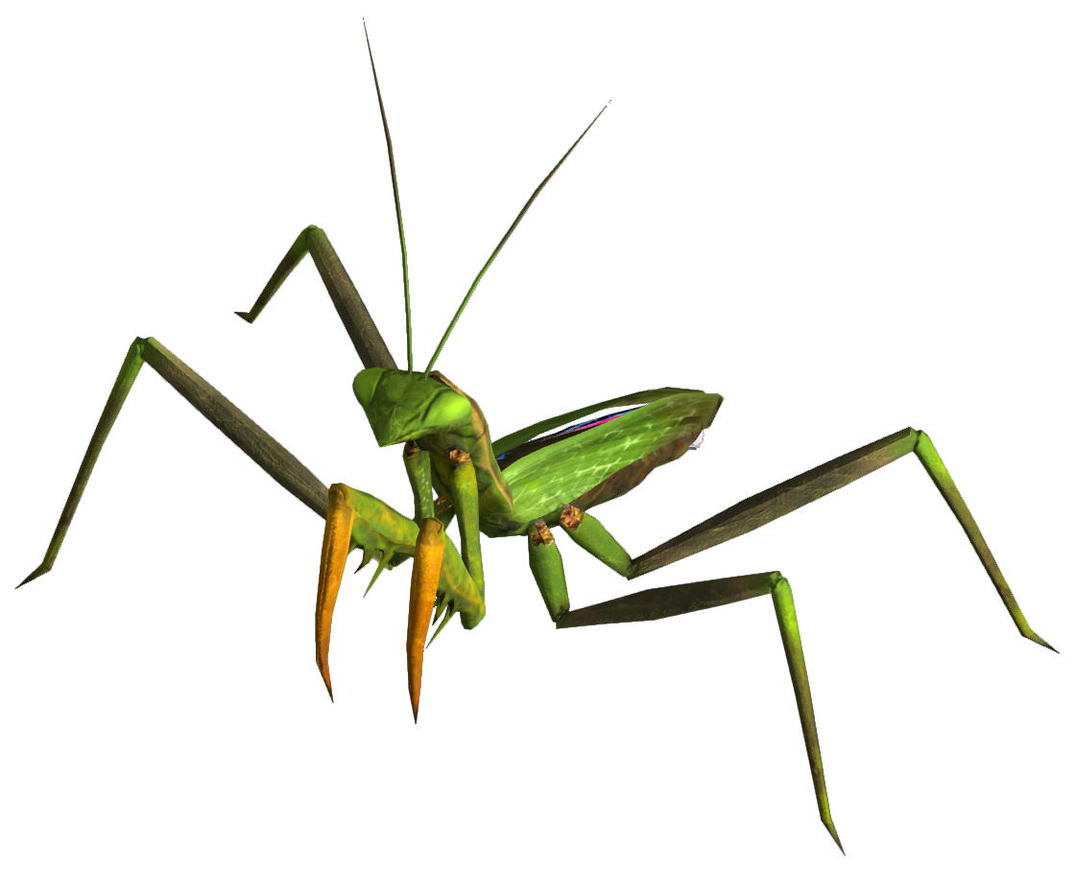

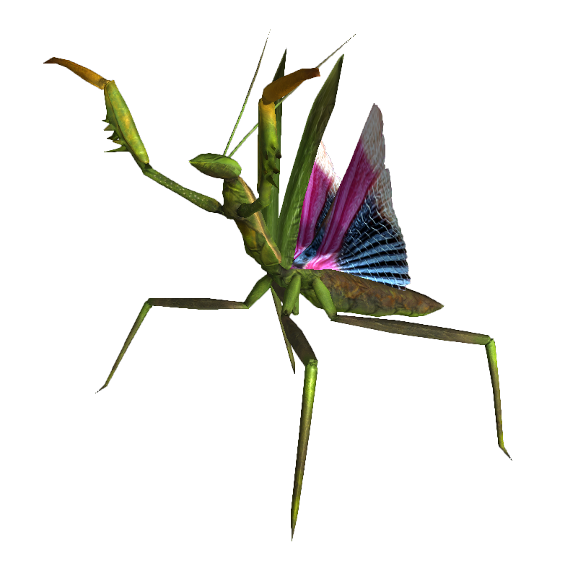


Slide 2
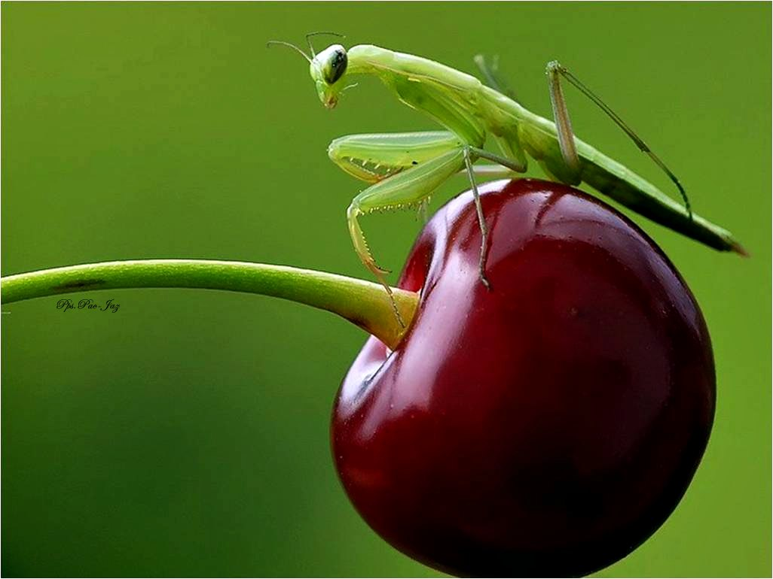

Slide 3

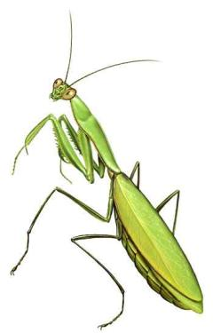

Mantis religiosa, Santa Teresa en algunos países de América del Sur es una especie de insecto manto deo de la familia Mantidae originaria de sur de Europa; fue introducida en Norteamérica en 1899 en un barco con plantones y a pesar de ser una especie introducida, es el insecto oficial del estado norteamericano de Connecticut

Slide 4
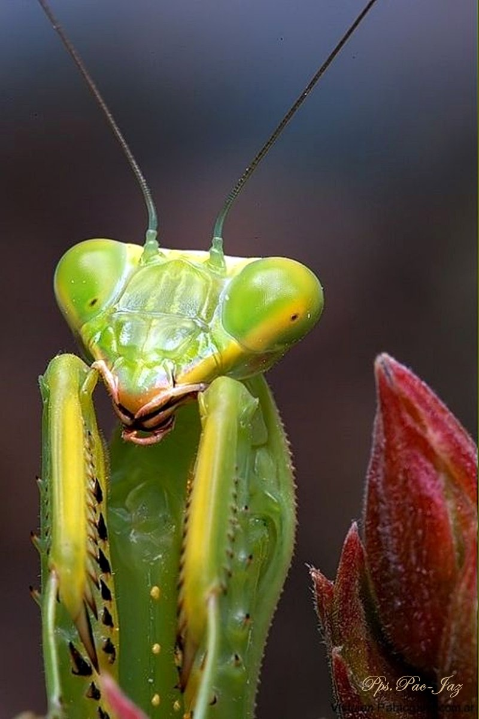

Slide 5

Descripción
Es un insecto de tamaño mediano de aproximadamente 4 a 6 c.m., con un tórax largo y unas antenas delgadas. Tiene dos grandes ojos compuestos y tres ojos sencillos entre ellos. La cabeza puede girar hasta 180º. Sus patas delanteras, que mantiene recogidas ante la cabeza, están provistas de espinas para sujetar a sus presas.
Son animales solitarios excepto en la época de reproducción, cuando macho y hembra se buscan para aparearse.

Slide 6
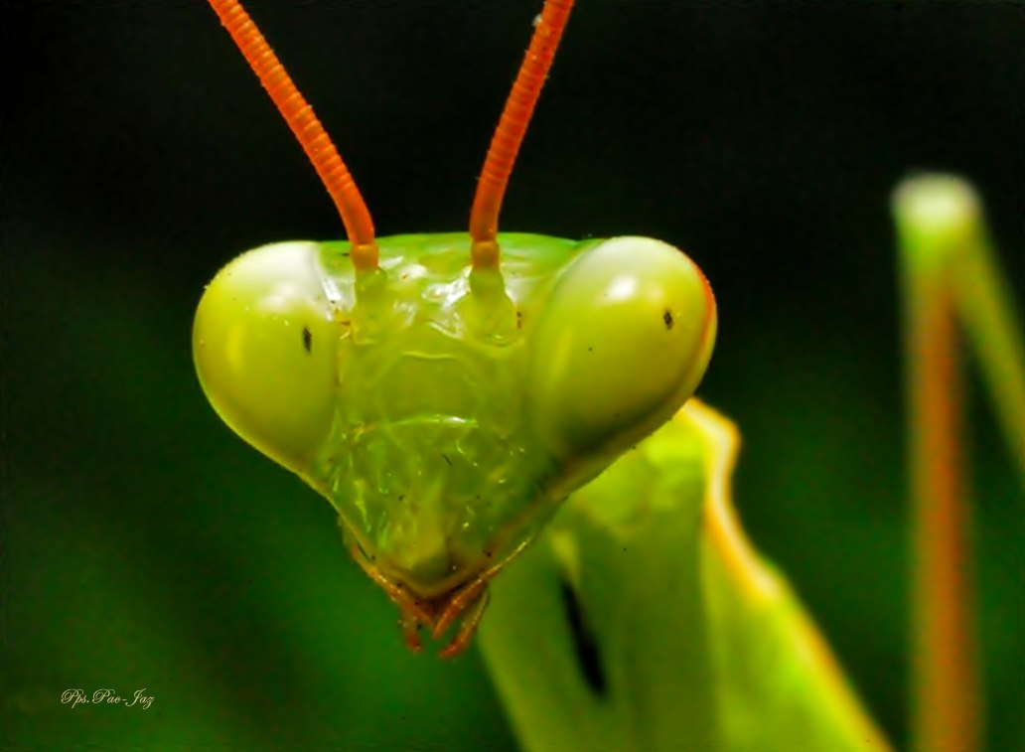

Slide 7
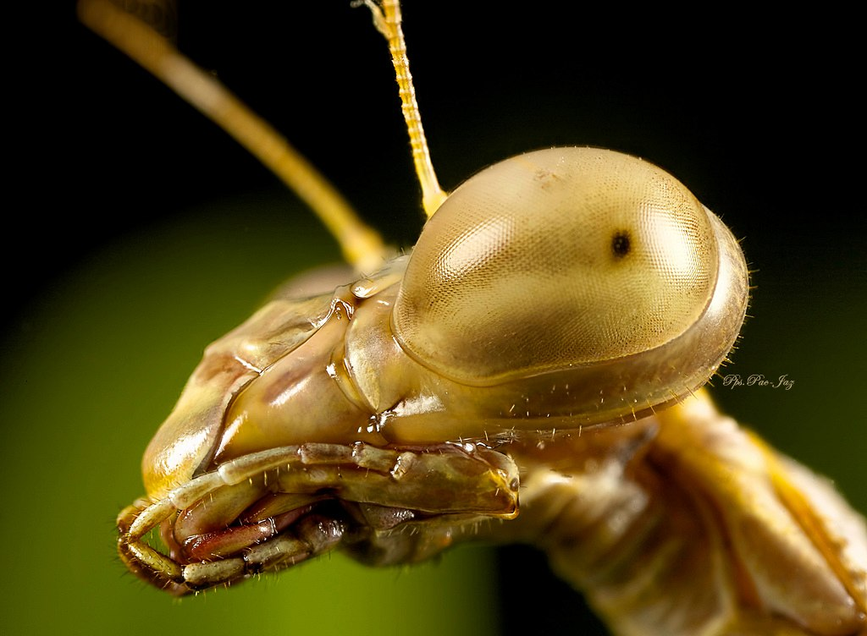

Slide 8
Cuando hay más de un macho cerca de una hembra, éstos se pelean y sólo uno se reproduce. Las hembras son mayores que los machos. En raras ocasiones, durante y tras el apareamiento la hembra se come al macho.
Puede ser de color verde o pardo con distintos matices. El color del adulto lo determina el del medio en el que habita durante su última muda (por ejemplo, amarillo, si se trata de paja seca, o verde, si es hierba fresca).
Es el único animal conocido que cuenta con un único oído, y lo tiene localizado en el tórax

Slide 9
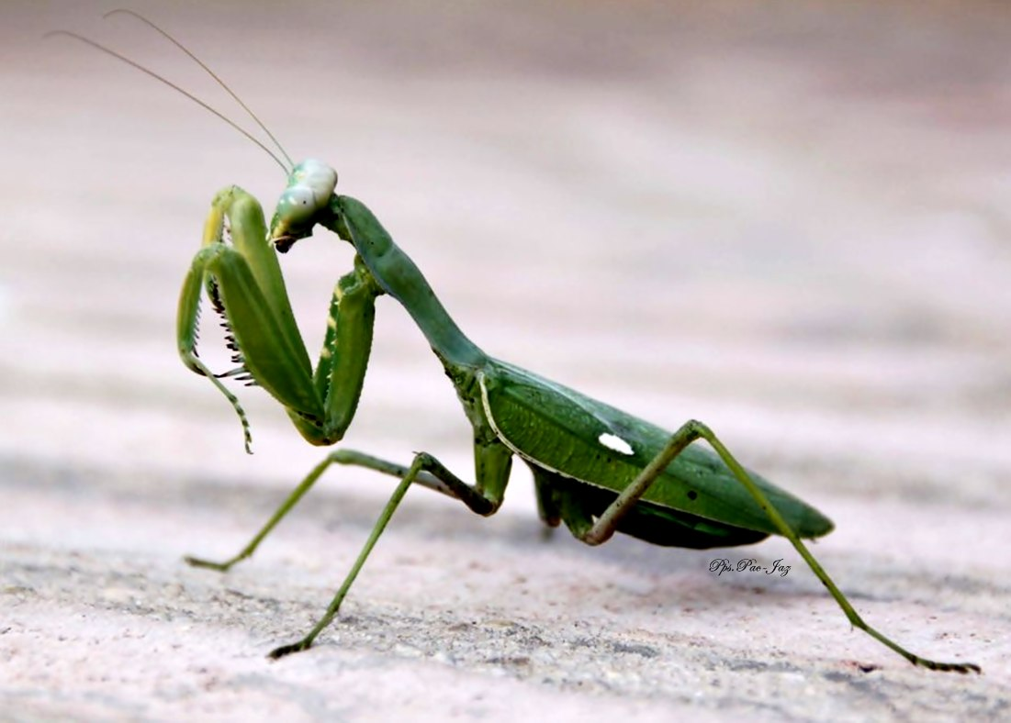

Slide 10
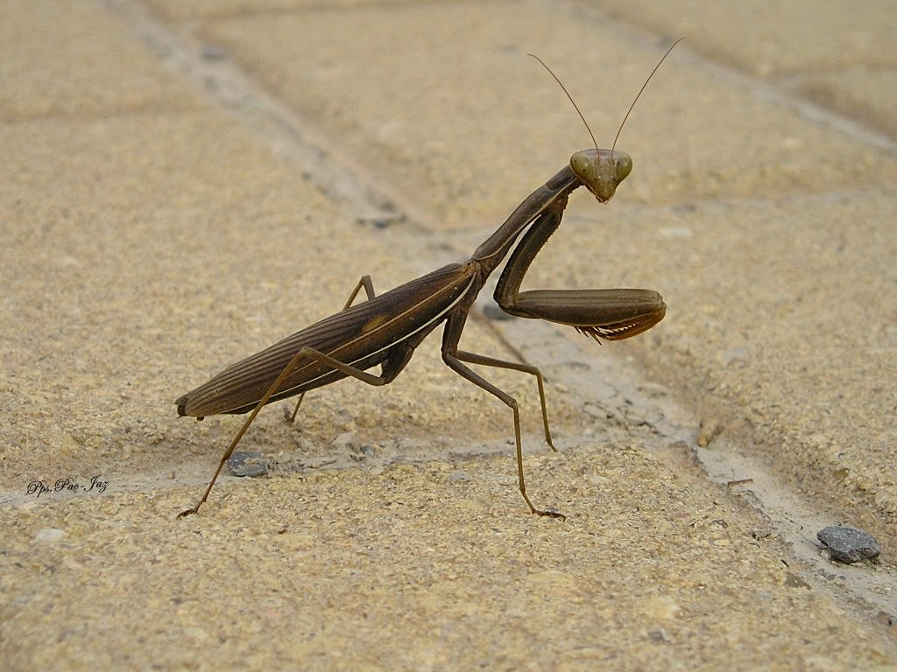

Slide 11
Comportamiento
Alcanzan un año de vida, durante el cual mudan seis veces antes de convertirse en adulto. Para mudar se suspenden de una rama, se desprenden de la vieja muda y salen por la parte anterior de la última cutícula .
Este insecto no es venenoso. Utiliza sus fuertes patas delanteras para atrapar a sus presas y devorarlas vivas.

Slide 12
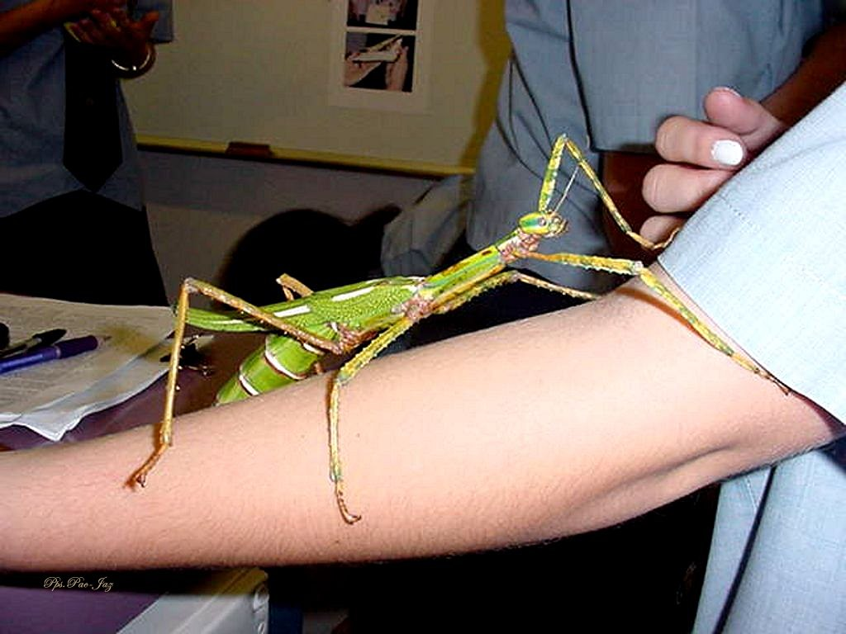

Slide 13
Alimentación
Mantis religiosa alimentándose.
Caza al acecho, permanece inmóvil con las patas delanteras juntas (por lo que parece que está rezando), a la espera de que una presa se acerque. Cuando otro insecto se posa junto a ella, lo observa girando la cabeza (las mantis gozan de muy buena vista) y lanzándose al ataque de inmediato. Hay un tipo de arte marcial inspirado en su forma de atacar. Sus patas delanteras sujetan a la víctima y la mantis comienza a alimentarse de ella inmediatamente, incluso si su presa sigue luchando para escapar. La rapidez de sus patas delanteras es tal que puede atrapar moscas en vuelo.

Slide 14
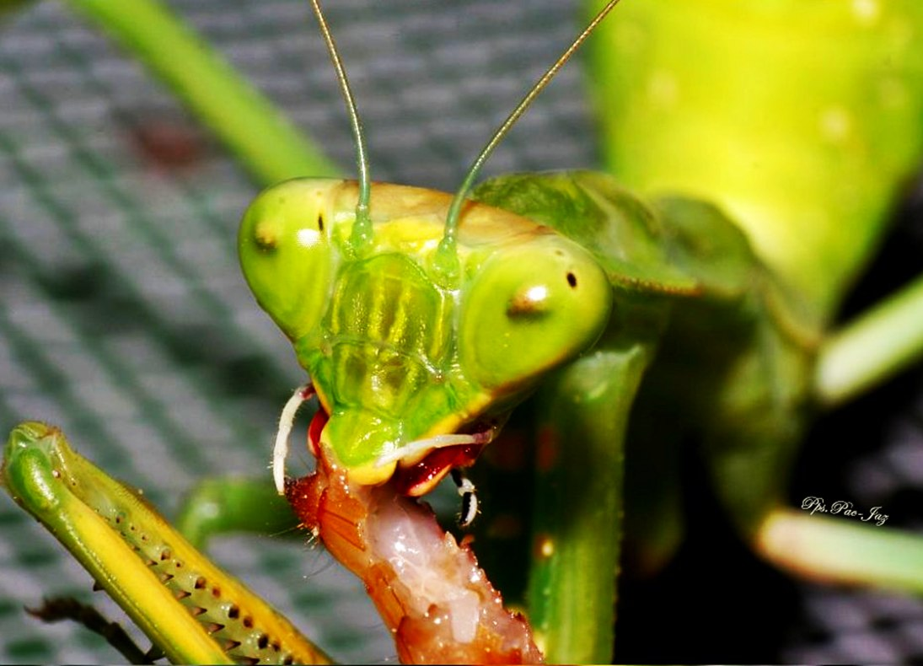
Devorando un insecto

Slide 15
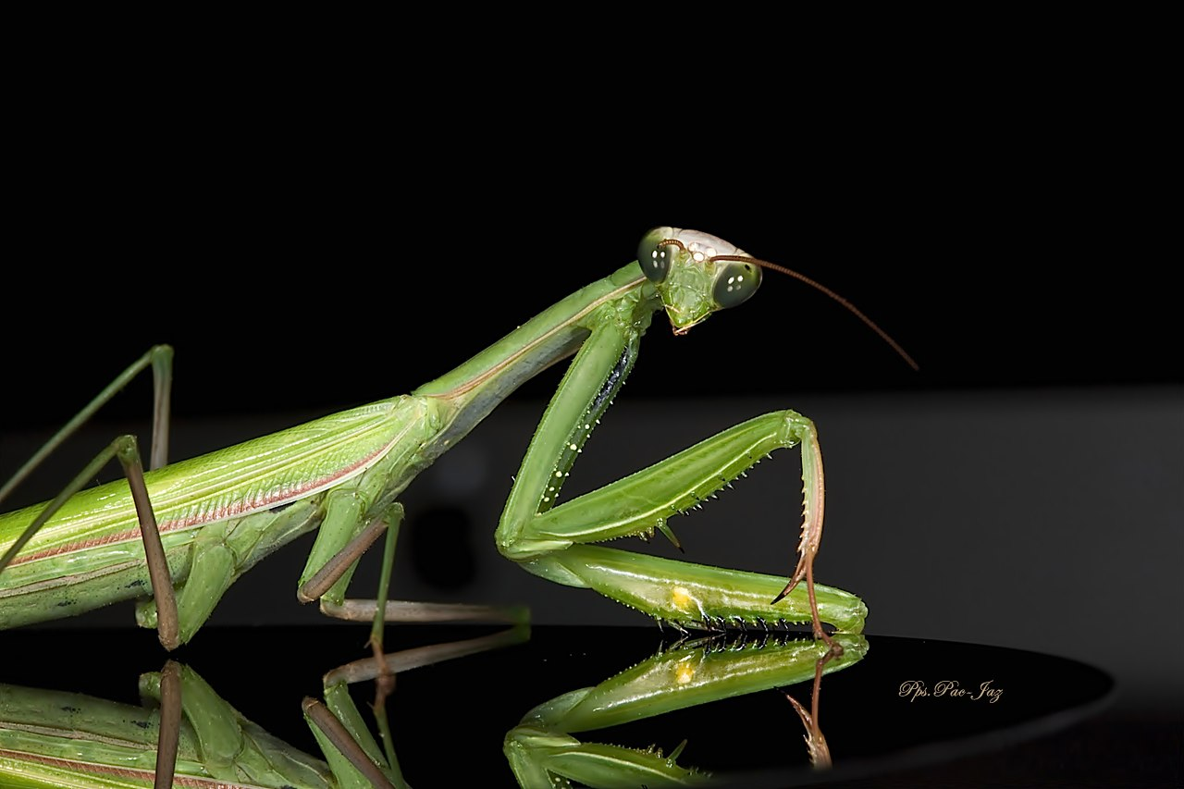

Slide 16
Las presas pueden ser devoradas en parte o en su totalidad, y dejan únicamente como restos del festín patas, alas o élitros, que la mantis escrupulosamente deja caer al suelo. Para alimentarse, es capaz de cazar: ranas, lagartijas, pequeños ratones, polillas y colibríes. Si bien tienen preferencias por animales vivos para su alimentación, en cautiverio también pueden llegar a alimentarse de insectos muertos, siempre que alguien se los acerque a sus patas raptoras o boca, aunque su actividad predadora se ve disminuida.

Slide 17
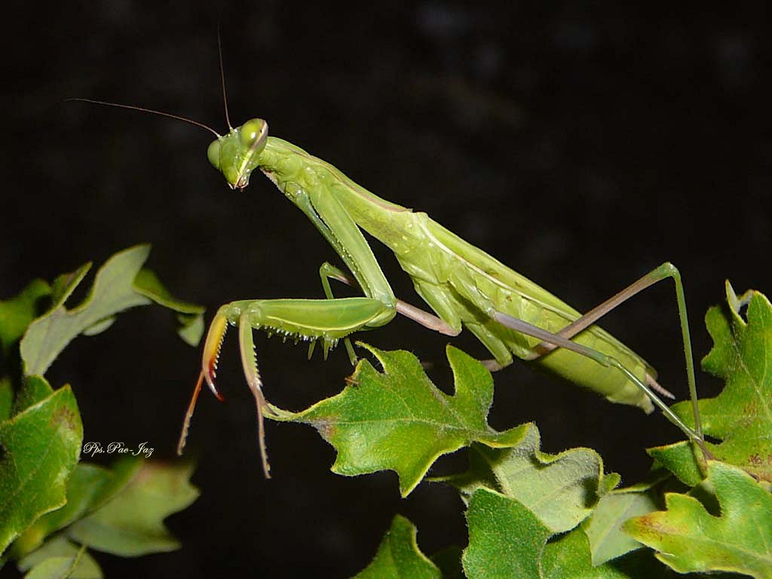

Slide 18
Reproducción
En la época de apareamiento la hembra segrega feromonas, con lo que atrae al macho, y es el único momento en el que los machos y hembras se reúnen. Durante este periodo las hembras se vuelven muy agresivas y, en ocasiones, acaban por comerse a su compañero durante o después del apareamiento, empezando por la cabeza, y evitando dañar las zonas del sistema nervioso encargadas de la reproducción. Este comportamiento está bastante mitificado, ya que, si bien se da con frecuencia en cautiverio, es raro en libertad. La cópula dura unas dos horas

Slide 19
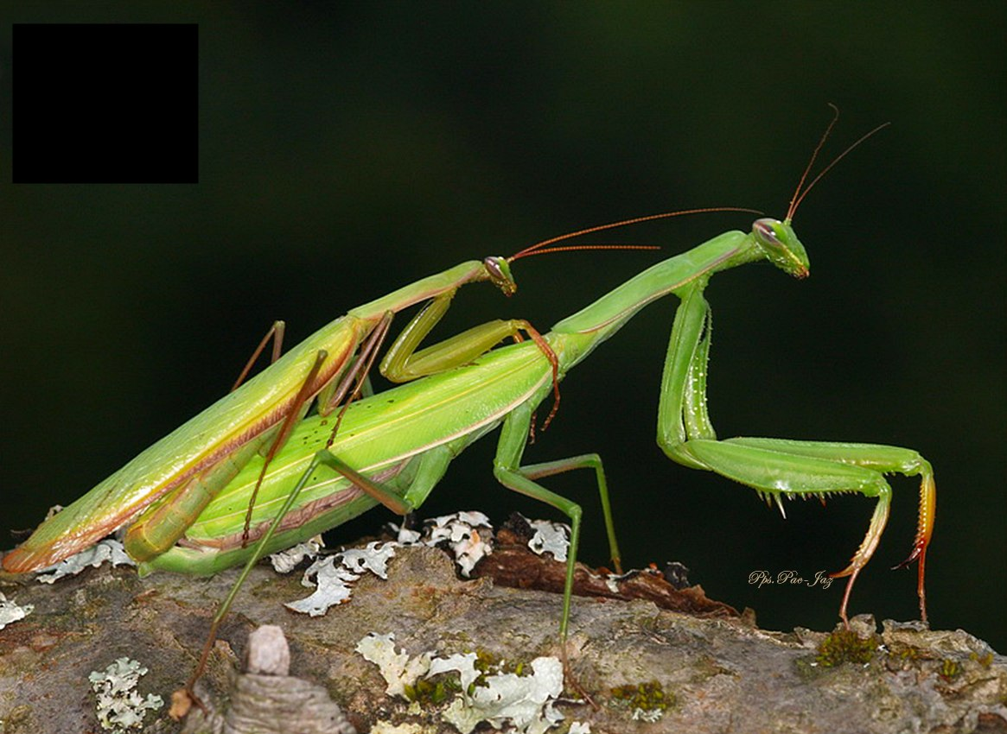

Slide 20
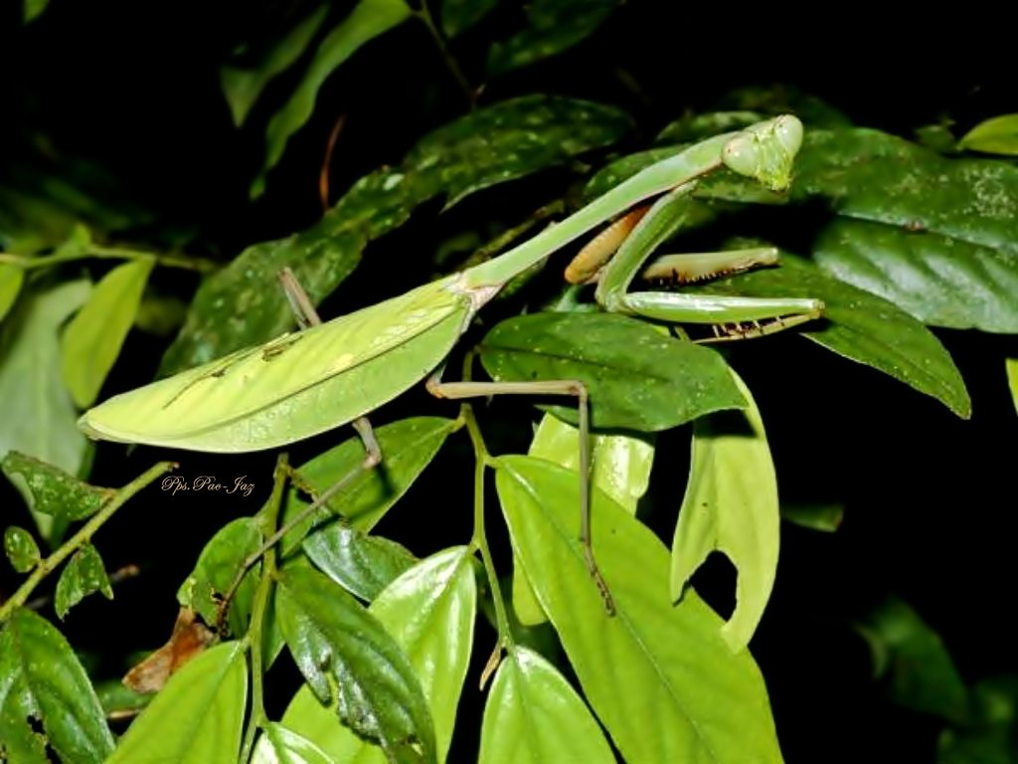

Slide 21
En el apareamiento, en primer lugar el macho rodea a la hembra hasta saltar a su dorso y poner en contacto sus antenas con las de la hembra. A continuación, el macho pone en contacto sus estructuras genitales con las de la hembra y deposita el espermatóforo en el interior de la hembra.
La puesta de los huevos se hace en otoño y los huevos eclosionan en primavera. Pone sus huevos en montoncitos espumosos (ootecas), que ata a las ramitas. La espuma se endurece pronto y protege los huevos hasta que se abren. Cada saco puede albergar entre 200 y 300 huevos, pero sólo unos pocos sobreviven ya que entre ellos impera el canibalismo juvenil, perecen los que tardan en escapar de sus hermanos, disminuyendo constantemente el nivel de natalidad

Slide 22
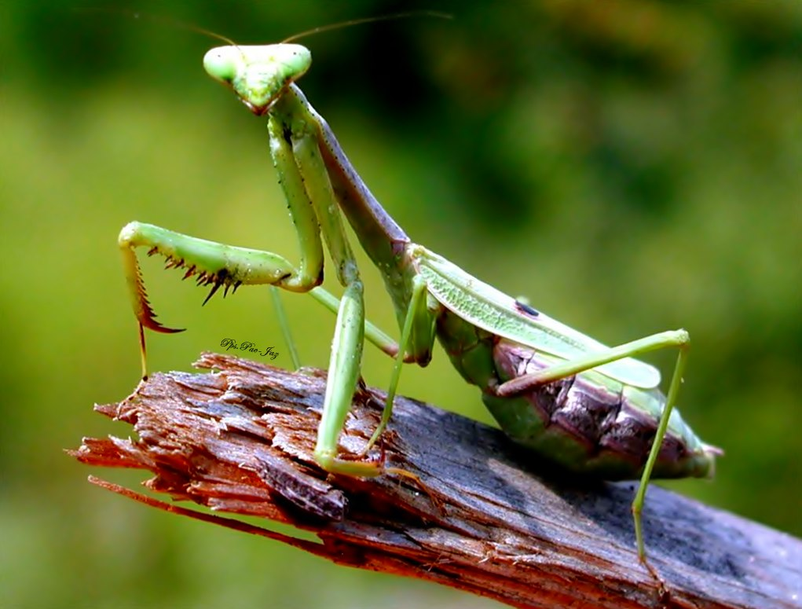
Preñada

Slide 23
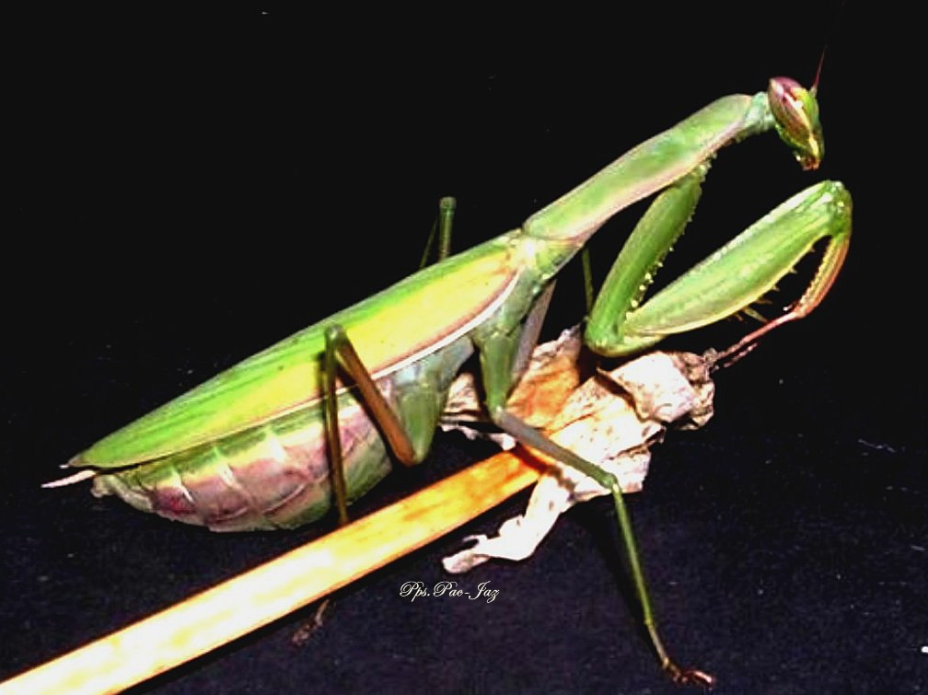
Esta Mantis Religiosa pronto pondrá huevos

Slide 24
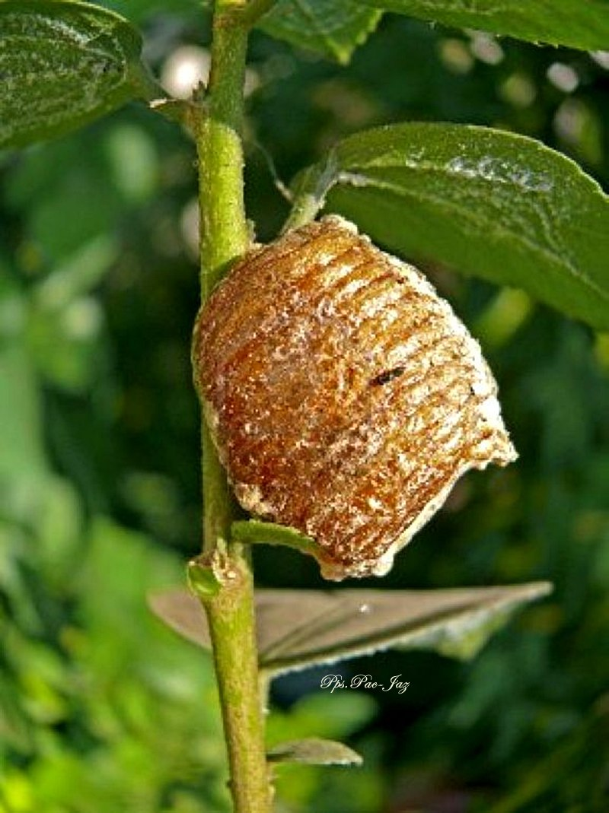
Estos son los huevos de la Mantis ya puestos

Slide 25
El hecho de ser un gran predador de otros invertebrados como saltamontes hace que se la considere como especie muy beneficiosa. Igualmente, su belleza y su agresividad parecen generar una especial atracción en muchas personas.
Encontrar sus puestas se considera un buen augurio en algunas zonas.
Además de Mantis religiosa, pueden criarse en cautividad otros géneros de la familia de los mántidos como Sphodromantis viridis (gran mantis africana).

Slide 26
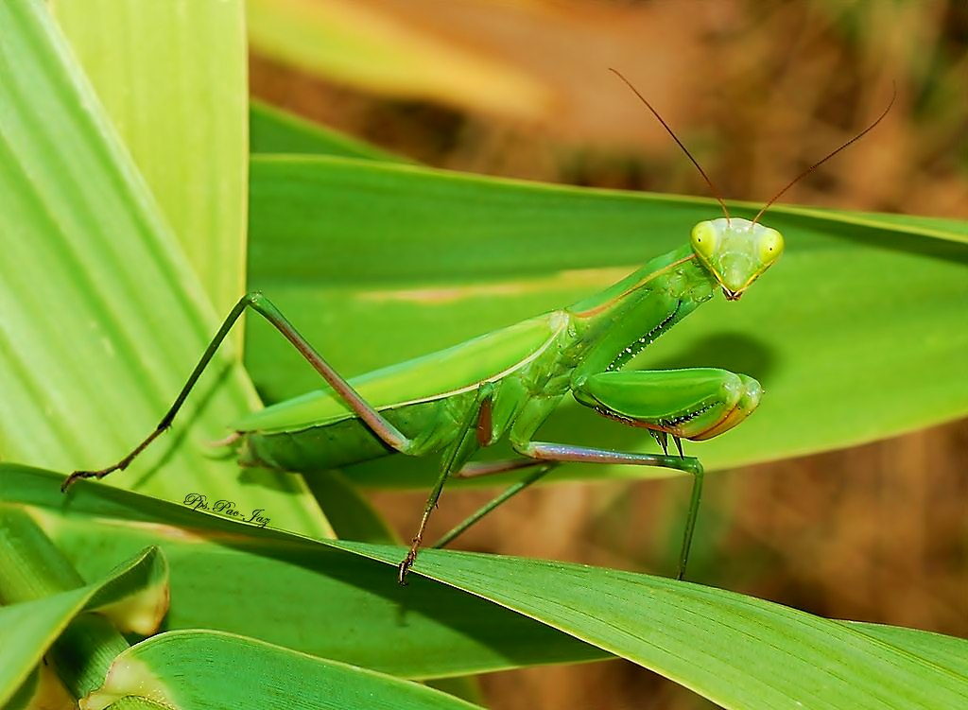

Slide 27
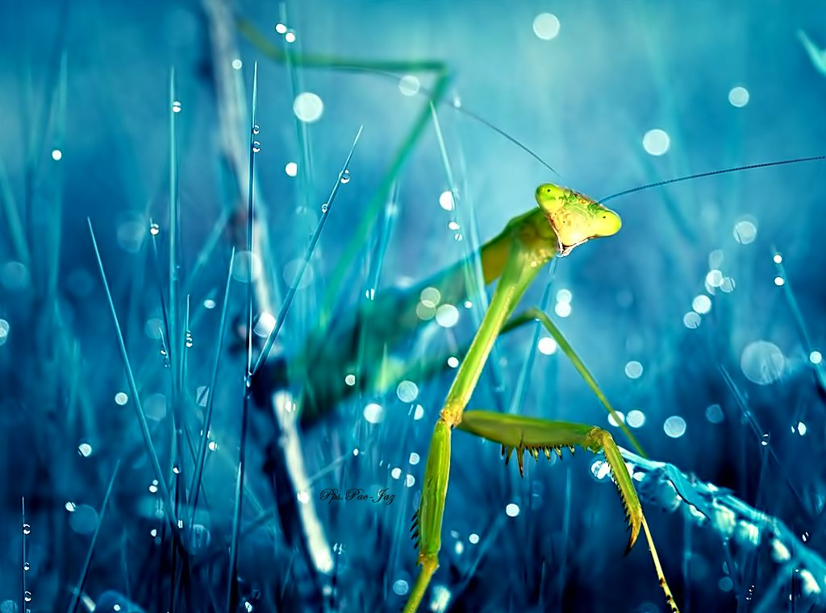

Slide 28
La relación entre la mantis religiosa y el ser humano ha sido un tanto contradictoria ya que, por un lado, ha despertado la curiosidad y la admiración, y por otro suscita la desconfianza y el miedo. En general en España la cultura popular equivocadamente presenta a la mantis religiosa como un animal peligroso y venenoso a pesar de ser totalmente inofensivo y beneficioso para el ser humano, pues devora gran cantidad de otros insectos.

Slide 29
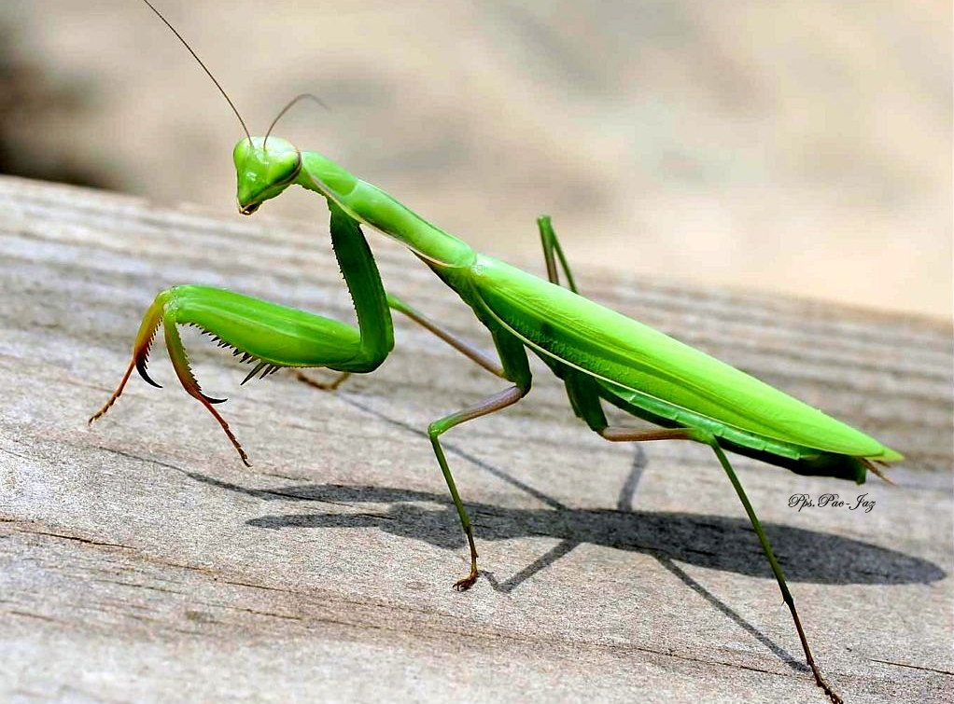

Slide 30
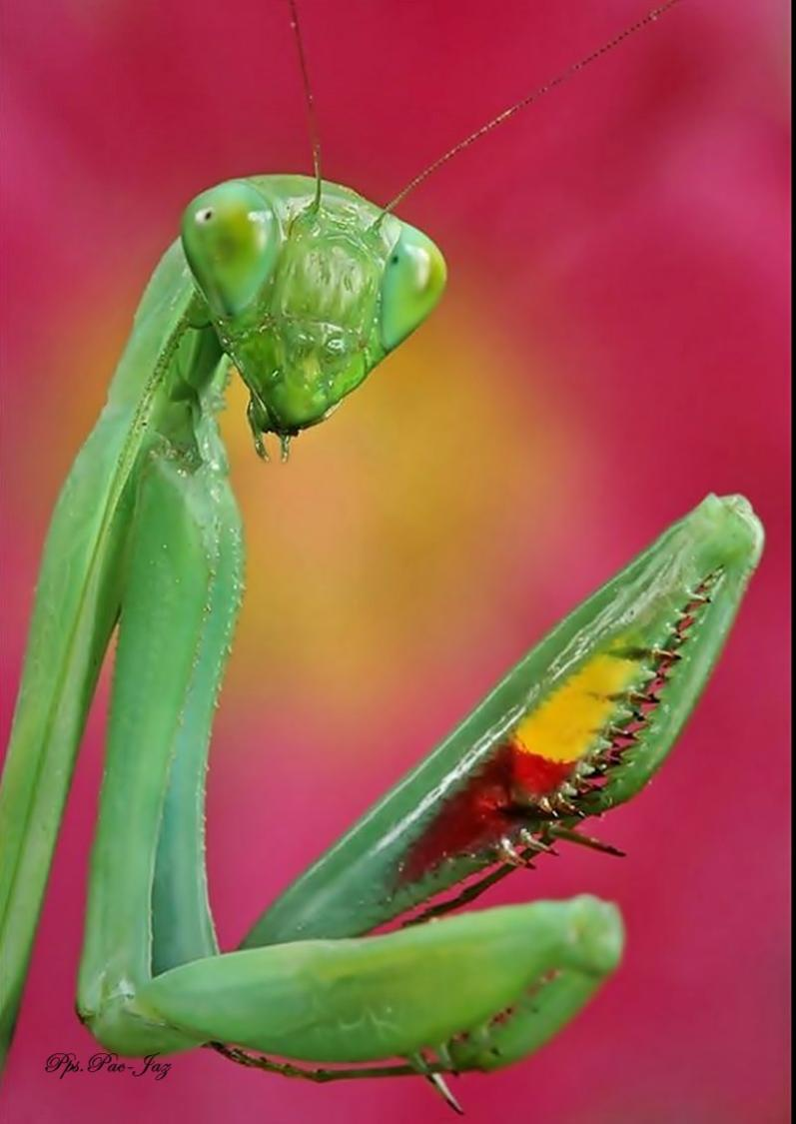

Slide 31
En algunos municipios la mantis religiosa recibe nombres vernáculos como "muerte" o "caballito del diablo", que revelan esa concepción negativa. Contrastan estas denominaciones con las de "religiosa", del nombre científico y común, y la de "santateresa", que hacen alusión a esa posición en la que parece que se encuentra rezando cuando acecha a sus presas.
“Al final tienen un video donde pueden ver el apareamiento y lo que aquí se relata”

Slide 32
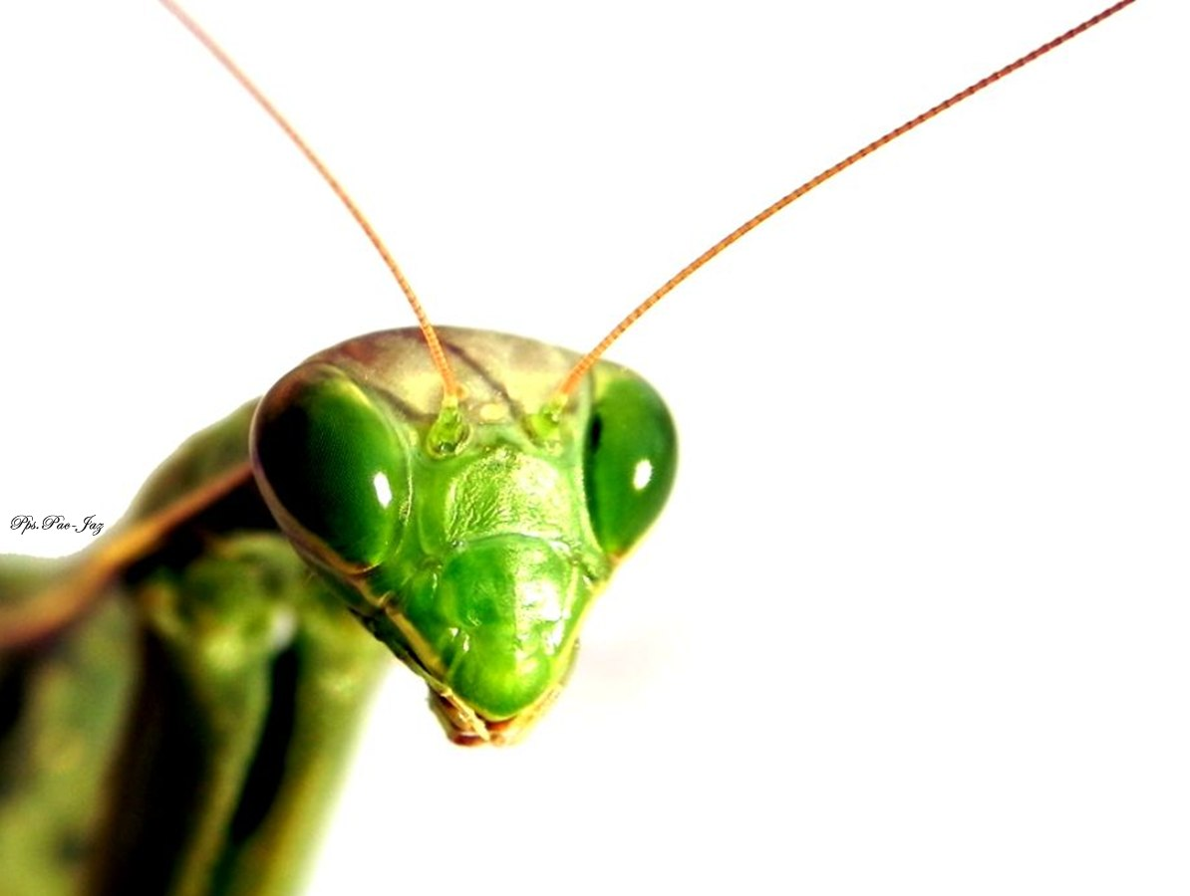

Slide 33
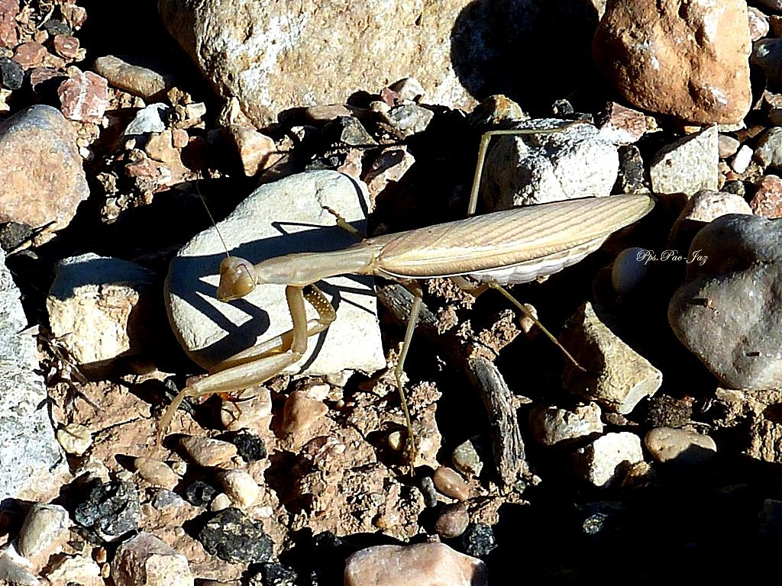
Hembra preñada tonos miméticos.

Slide 34
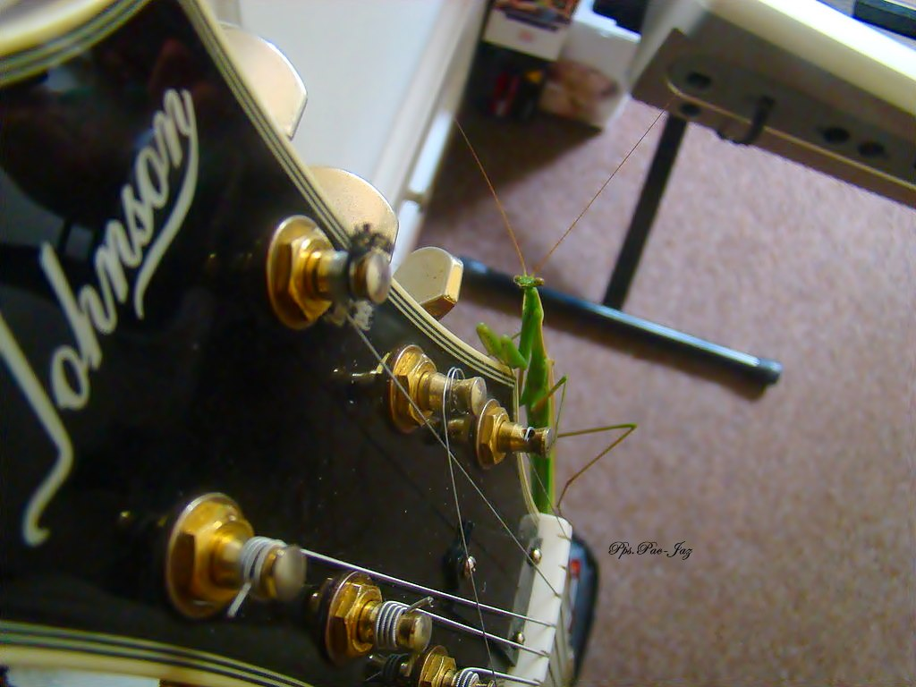
En el interior de un hogar

Slide 35
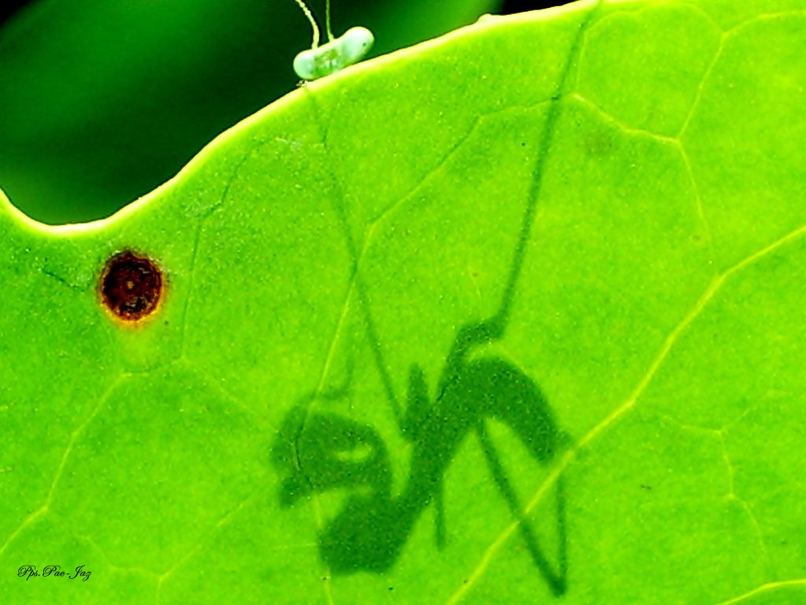
Al acecho al trasluz

Slide 37
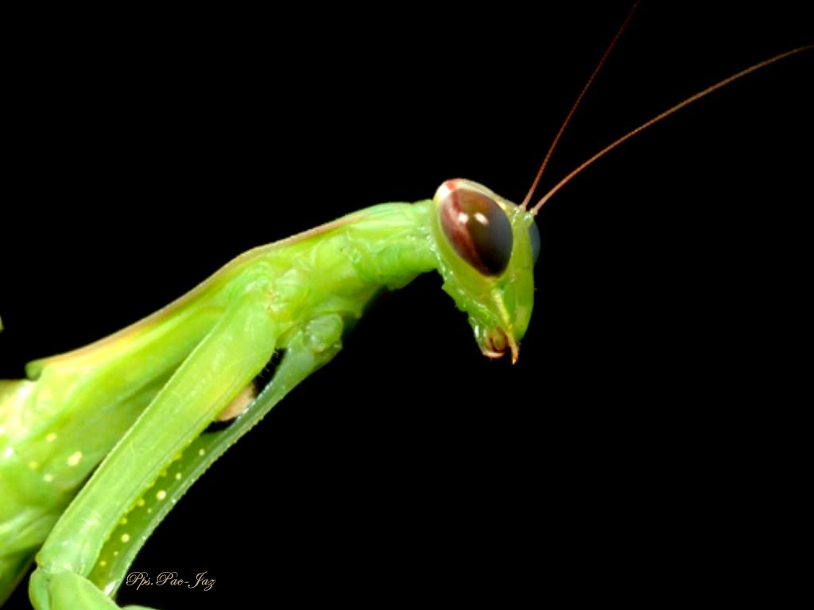

2013

Slide 38




Accede a la sección que desees desde aquí:
PPS Exclusivos
Dedicatorias | Fechas Especiales | Graciosos | Historia y arte | Lugares | Musicales
Naturaleza y Ciencias | Política | Reflexión | Religiosos | Románticos | Salud
Si deseas recibir pps periódicamente en tu correo electrónico subscríbete aquí:

